Slide 1

Федеральное государственное бюджетное учреждение высшего образования
«Московский авиационный институт
(национальный исследовательский университет)»
Лабораторная работа №1
«Определение параметров за косым скачком уплотнения на клине с использованием численных методов решения нелинейных уравнений»
Кафедра 806
Москва 2024

Slide 2
Содержание
Численные методы решение нелинейных уравнений
  Постановка задачи
  Условие существования корней
Метод половинного деления
  Алгоритм вычислений
Метод Ньютона
  Алгоритм вычислений
Метод секущих
  Алгоритм вычислений
Обтекание тел сверхзвуковым потоком
  Физические основы
  Скачок уплотнения на клине
Дополнение к выполнению лабораторной работы

Slide 3
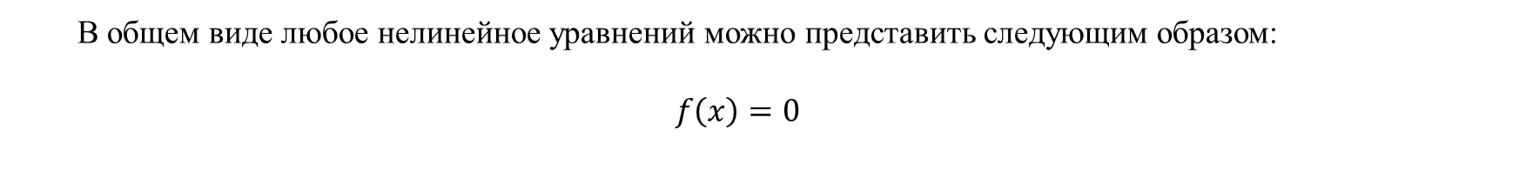


Численные методы решения нелинейных уравнений
Постановка задачи
В общем виде любое нелинейное уравнений можно представить следующим образом:
$$f\left(x\right)=0$$
Нелинейное уравнение
Алгебраическое
Трансцендентное
$2x^{4}+3x^{2}−5x+8=0$
$$4x^{2}+\sin{x+e^{x}}−5=0$$

Slide 4
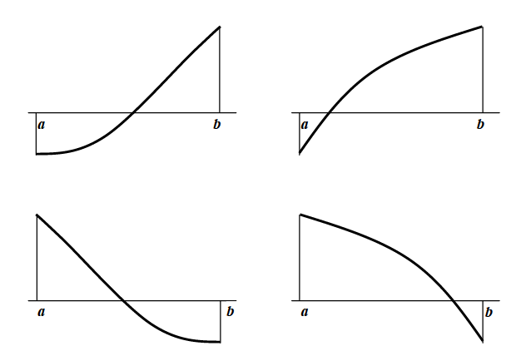
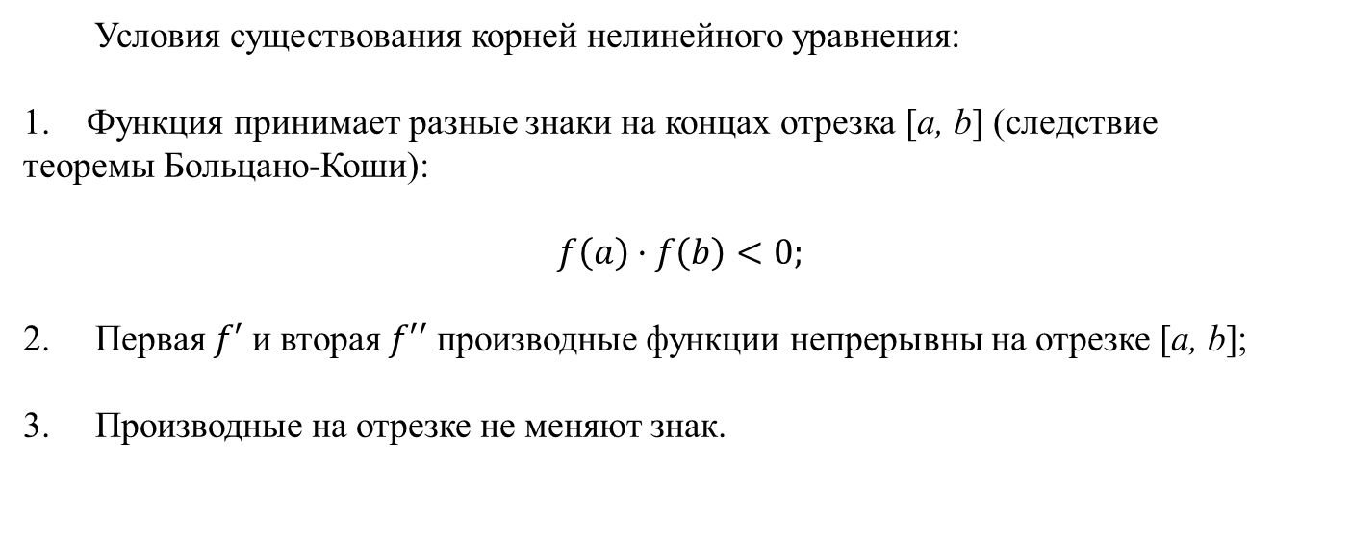
Условие существования корней уравнения
Условия существования корней нелинейного уравнения:
1. Функция принимает разные знаки на концах отрезка [a, b] (следствие
теоремы Больцано-Коши):
$$f\left(a\right)·f\left(b\right)<0;$$
2. Первая $f′$ и вторая $f′′$ производные функции непрерывны на отрезке [a, b];
3. Производные на отрезке не меняют знак.
Приближенное нахождение изолированных действительных корней уравнения осуществляется в два этапа:
Отделение корней – находятся отрезки $\left[a_{i}, b_{i}\right]$, которые содержат один корень $x^{∗};$
Уточнение значения корня $x^{∗}$ до заданной точности $ε.$

Slide 5
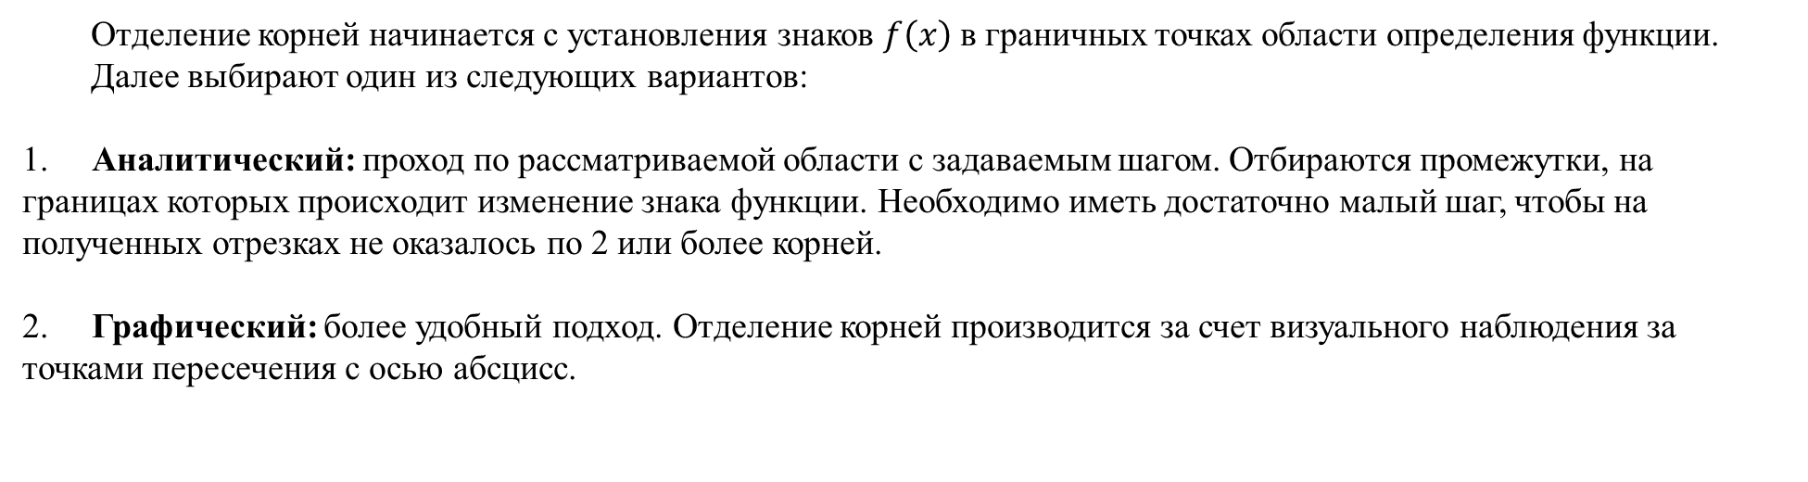
Отделение корней
Отделение корней начинается с установления знаков $f\left(x\right)$ в граничных точках области определения функции.
Далее выбирают один из следующих вариантов:
1. Аналитический: проход по рассматриваемой области с задаваемым шагом. Отбираются промежутки, на границах которых происходит изменение знака функции. Необходимо иметь достаточно малый шаг, чтобы на полученных отрезках не оказалось по 2 или более корней.
2. Графический: более удобный подход. Отделение корней производится за счет визуального наблюдения за точками пересечения с осью абсцисс.

Slide 6
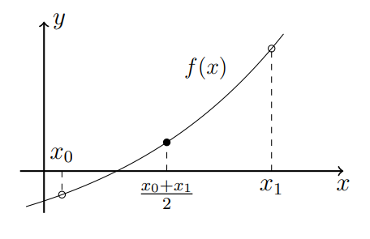
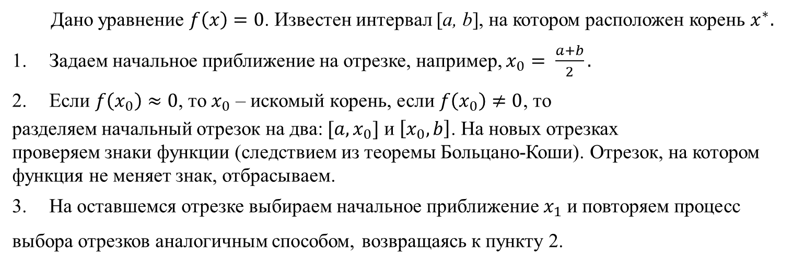
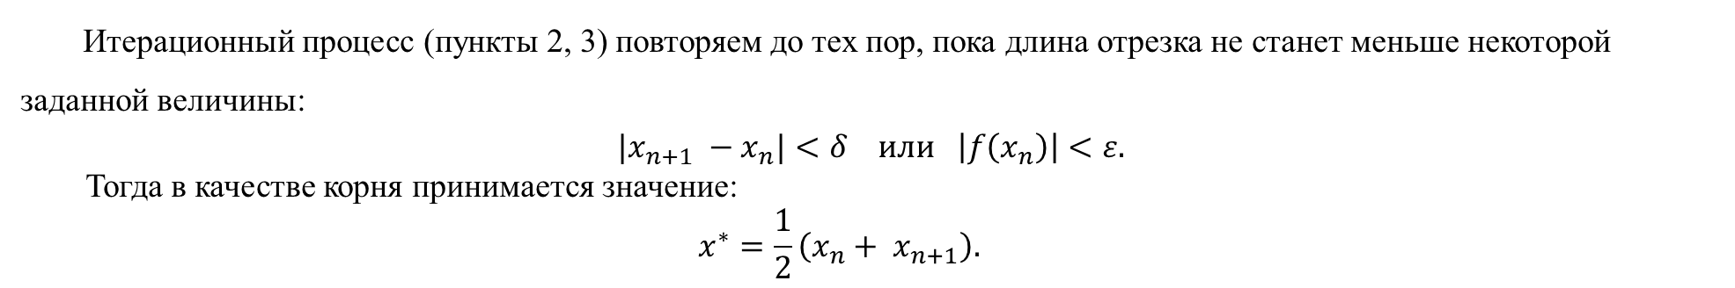
Метод половинного деления
Алгоритм
Дано уравнение $f\left(x\right)=0$. Известен интервал [a, b], на котором расположен корень $x^{∗}.$
Задаем начальное приближение на отрезке, например, $x_{0}= \frac{a+b}{2}.$
Если $f\left(x_{0}\right)≈0$, то $x_{0}$ – искомый корень, если $f\left(x_{0}\right)≠0$, то
разделяем начальный отрезок на два: $[a, x_{0}]$ и $\left[x_{0}, b\right]$. На новых отрезках
проверяем знаки функции (следствием из теоремы Больцано-Коши). Отрезок, на котором функция не меняет знак, отбрасываем.
На оставшемся отрезке выбираем начальное приближение $x_{1}$и повторяем процесс выбора отрезков аналогичным способом, возвращаясь к пункту 2.
Итерационный процесс (пункты 2, 3) повторяем до тех пор, пока длина отрезка не станет меньше некоторой заданной величины:
$${|x}_{n+1} −x_{n}|<δ или \left|f\left(x_{n}\right)\right|<ε.$$
Тогда в качестве корня принимается значение:
$$x^{∗}=\frac{1}{2}\left(x_{n}+ x_{n+1}\right).$$

Slide 7
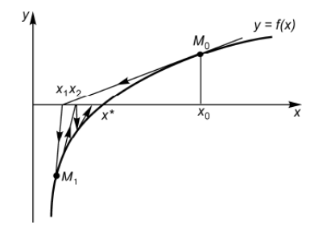
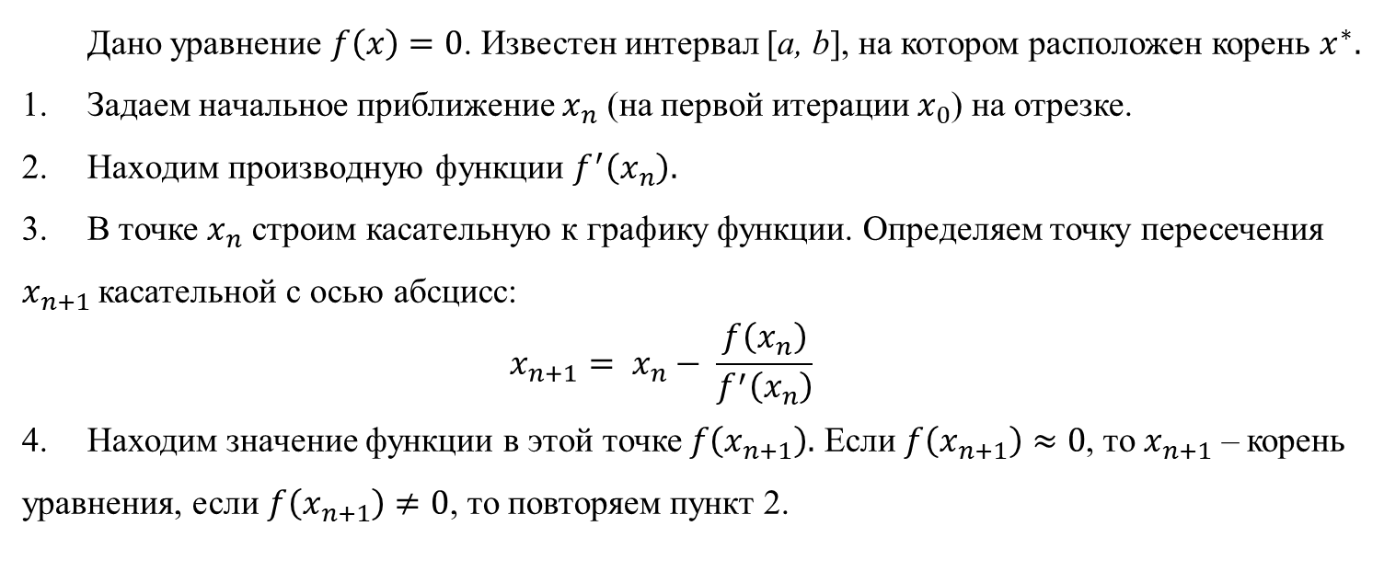
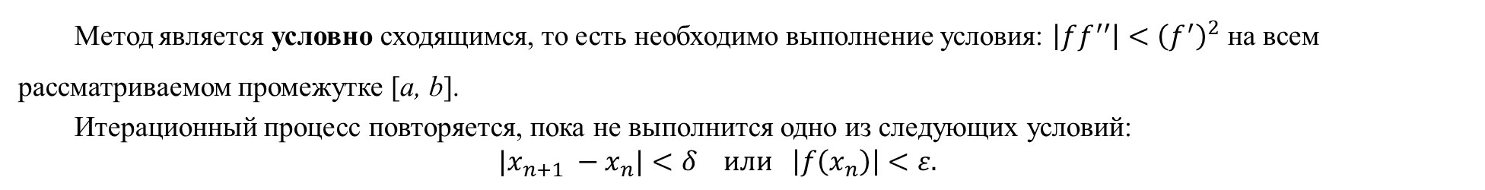
Метод Ньютона
Алгоритм
Дано уравнение $f\left(x\right)=0$. Известен интервал [a, b], на котором расположен корень $x^{∗}.$
Задаем начальное приближение $x_{n}$ (на первой итерации $x_{0}$) на отрезке.
Находим производную функции $f^{′}\left(x_{n}\right).$
В точке $x_{n}$ строим касательную к графику функции. Определяем точку пересечения $x_{n+1}$касательной с осью абсцисс:
  $$x_{n+1}= x_{n}− \frac{f\left(x_{n}\right)}{f^{′}\left(x_{n}\right)}$$
Находим значение функции в этой точке $f\left(x_{n+1}\right).$ Если $f\left(x_{n+1}\right)≈0$, то $x_{n+1}$ – корень уравнения, если $f\left(x_{n+1}\right)≠0$, то повторяем пункт 2.
Метод является условно сходящимся, то есть необходимо выполнение условия: $\left|ff^{′′}\right|<{\left(f^{′}\right)}^{2}$ на всем рассматриваемом промежутке [a, b].
Итерационный процесс повторяется, пока не выполнится одно из следующих условий:
$${|x}_{n+1} −x_{n}|<δ или \left|f\left(x_{n}\right)\right|<ε.$$

Slide 8
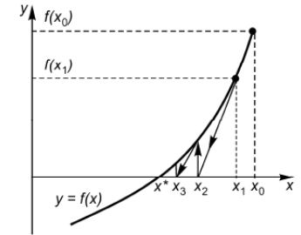
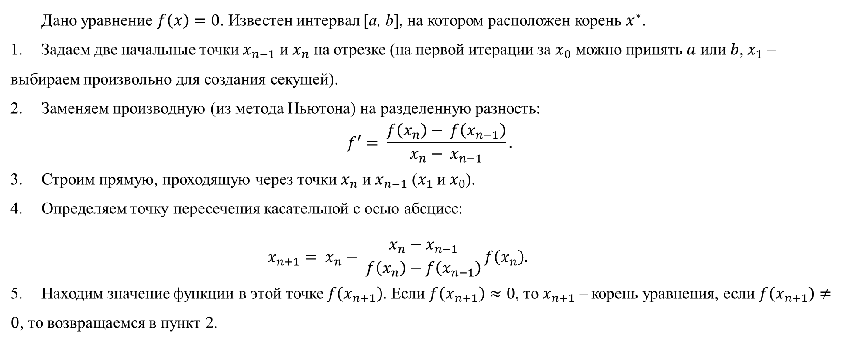
Метод секущих
Алгоритм
Дано уравнение $f\left(x\right)=0$. Известен интервал [a, b], на котором расположен корень $x^{∗}.$
Задаем две начальные точки $x_{n−1}$ и $x_{n}$ на отрезке (на первой итерации за $x_{0}$ можно принять $a$ или $b$, $x_{1}$ – выбираем произвольно для создания секущей).
Заменяем производную (из метода Ньютона) на разделенную разность:
$$f^{′}= \frac{f\left(x_{n}\right)− f\left(x_{n−1}\right)}{x_{n}− x_{n−1}}.$$
Строим прямую, проходящую через точки $x_{n}$ и $x_{n−1}$ ($x_{1}$ и $x_{0}$).
Определяем точку пересечения касательной с осью абсцисс:
  $$x_{n+1}= x_{n}− \frac{x_{n}−x_{n−1}}{f\left(x_{n}\right)−f\left(x_{n−1}\right)}f\left(x_{n}\right).$$
Находим значение функции в этой точке $f\left(x_{n+1}\right).$ Если $f\left(x_{n+1}\right)≈0$, то $x_{n+1}$ – корень уравнения, если $f\left(x_{n+1}\right)≠0$, то возвращаемся в пункт 2.
Итерационный процесс повторяем до тех пор, пока не выполнится следующее условие:
$${|x}_{n+1} −x_{n}|<δ или \left|f\left(x_{n}\right)\right|<ε.$$

Slide 9
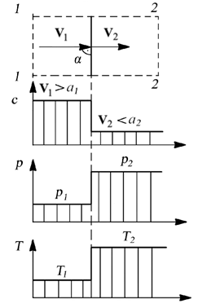
Обтекание тел сверхзвуковым потоком
Физические основы
Главная особенность сверхзвуковых потоков состоит в том, что в них при условиях торможения образуются поверхности разрыва, в которых происходит скачкообразное изменение параметров потока. Такие поверхности, положение которых не изменяется во времени называют скачками уплотнений.
Скачок уплотнения представляет собой тонкий слой сильно сжатого (уплотненного) воздуха, в котором происходит резкое (скачкообразное) изменение его параметров.
Скачок уплотнения, возникающий в реальных условиях, имеет некоторую толщину, соизмеримую со средней длиной пробега молекул. Изменение параметров газа в таком скачке будет не мгновенным, а быстропротекающим с непрерывным изменением состояния газа.

Slide 10
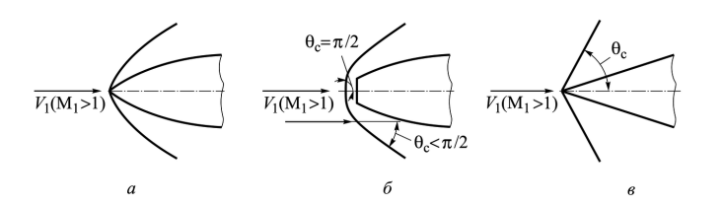
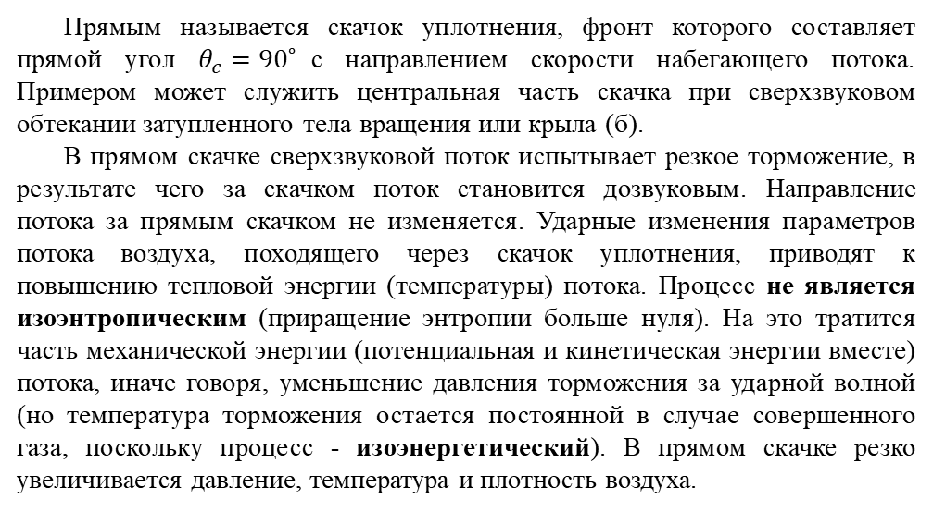
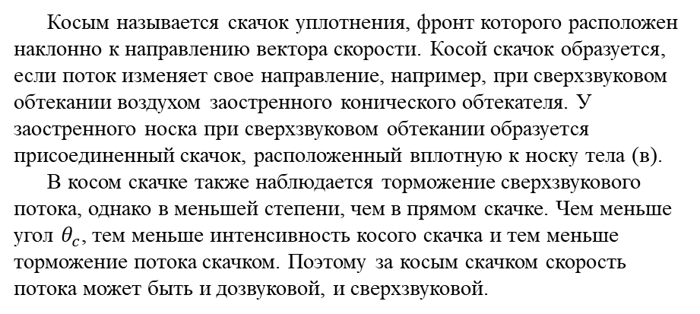
Обтекание тел сверхзвуковым потоком
Физические основы
Скачок уплотнения (СУ)
Прямой (ПСУ)
Косой (КСУ)
Прямым называется скачок уплотнения, фронт которого составляет прямой угол $θ_{c}=90˚$с направлением скорости набегающего потока. Примером может служить центральная часть скачка при сверхзвуковом обтекании затупленного тела вращения или крыла (б).
В прямом скачке сверхзвуковой поток испытывает резкое торможение, в результате чего за скачком поток становится дозвуковым. Направление потока за прямым скачком не изменяется. Ударные изменения параметров потока воздуха, походящего через скачок уплотнения, приводят к повышению тепловой энергии (температуры) потока. Процесс не является изоэнтропическим (приращение энтропии больше нуля). На это тратится часть механической энергии (потенциальная и кинетическая энергии вместе) потока, иначе говоря, уменьшение давления торможения за ударной волной (но температура торможения остается постоянной в случае совершенного газа, поскольку процесс - изоэнергетический). В прямом скачке резко увеличивается давление, температура и плотность воздуха.
Косым называется скачок уплотнения, фронт которого расположен наклонно к направлению вектора скорости. Косой скачок образуется, если поток изменяет свое направление, например, при сверхзвуковом обтекании воздухом заостренного конического обтекателя. У заостренного носка при сверхзвуковом обтекании образуется присоединенный скачок, расположенный вплотную к носку тела (в).
В косом скачке также наблюдается торможение сверхзвукового потока, однако в меньшей степени, чем в прямом скачке. Чем меньше угол $θ_{c}$, тем меньше интенсивность косого скачка и тем меньше торможение потока скачком. Поэтому за косым скачком скорость потока может быть и дозвуковой, и сверхзвуковой.

Slide 11
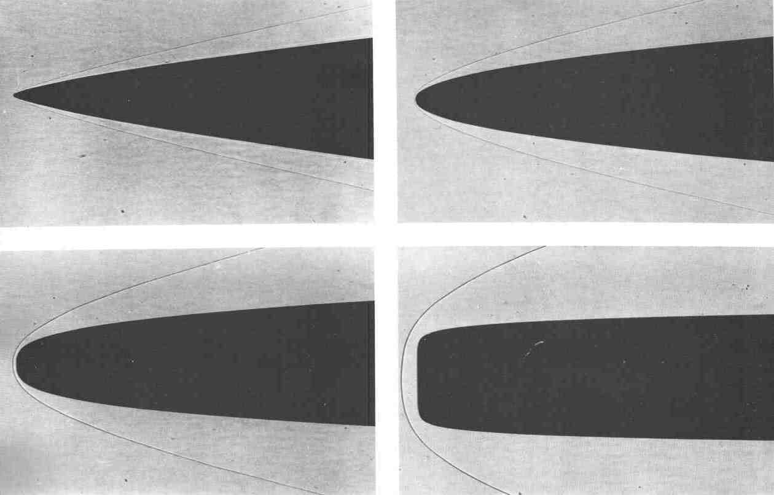
Обтекание тел сверхзвуковым потоком
Физические основы

Slide 12
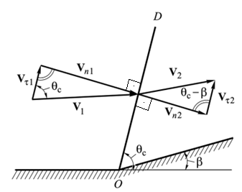
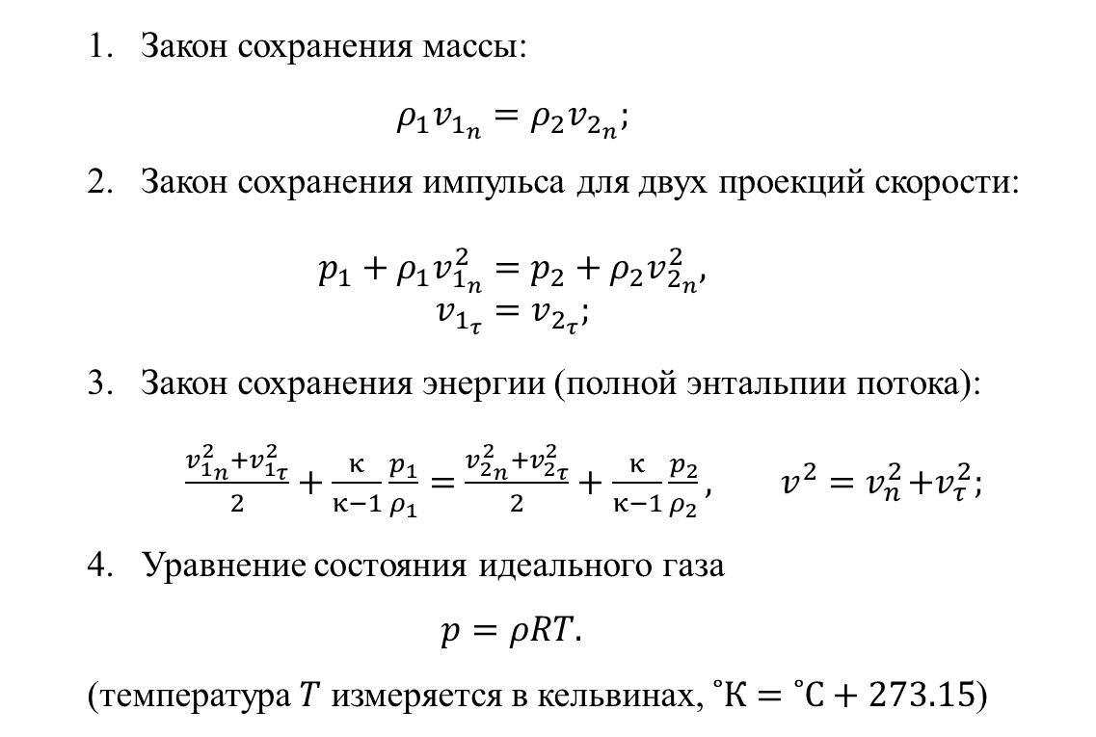
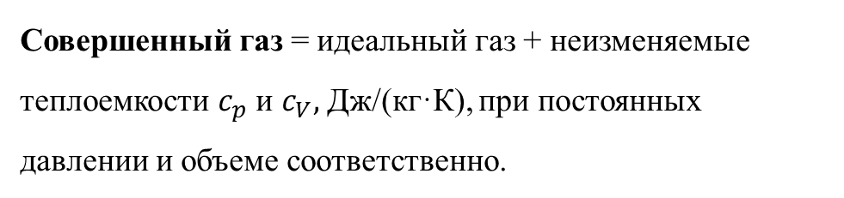
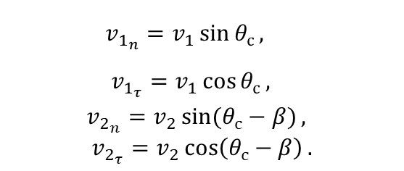
Обтекание тел сверхзвуковым потоком
Скачок уплотнения на клине
Для нахождения параметров течения за скачком, а также угла его наклона, воспользуемся следствием из системы уравнений для законов сохранения в условиях совершенного газа.
  Закон сохранения массы:
$$ρ_{1}v_{1_{n}}=ρ_{2}v_{2_{n}};$$
  Закон сохранения импульса для двух проекций скорости:
$$\begin{aligned}p_{1}+ρ_{1}v_{1_{n}}^{2}=p_{2}+ρ_{2}v_{2_{n}}^{2}, \\ v_{1_{τ}}=v_{2_{τ}};\end{aligned}$$
  Закон сохранения энергии (полной энтальпии потока):
$\frac{v_{1_{n}}^{2}+v_{1_{τ}}^{2}}{2}+\frac{κ}{κ−1}\frac{p_{1}}{ρ_{1}}=$ $\frac{v_{2_{n}}^{2}+v_{2_{τ}}^{2}}{2}+\frac{κ}{κ−1}\frac{p_{2}}{ρ_{2}},{ v^{2}=v}_{n}^{2}+v_{τ}^{2};$
  Уравнение состояния идеального газа
  $$p=ρRT.$$
  (температура $T$ измеряется в кельвинах, $˚К=˚С+273.15$)
Отсутствуют химические реакции, трение и теплоподвод к системе.
$$v_{1_{n}}=v_{1}\sin{θ_{с}}, v_{1_{τ}}=v_{1}\cos{θ_{с}},$$
$$v_{2_{n}}=v_{2}\sin{(θ_{с}−β)}, v_{2_{τ}}=v_{2}\cos\left(θ_{с}−β\right).$$
Совершенный газ = идеальный газ + неизменяемые теплоемкости $c_{p}$ и $c_{V},$Дж/(кг·К), при постоянных давлении и объеме соответственно.

Slide 13
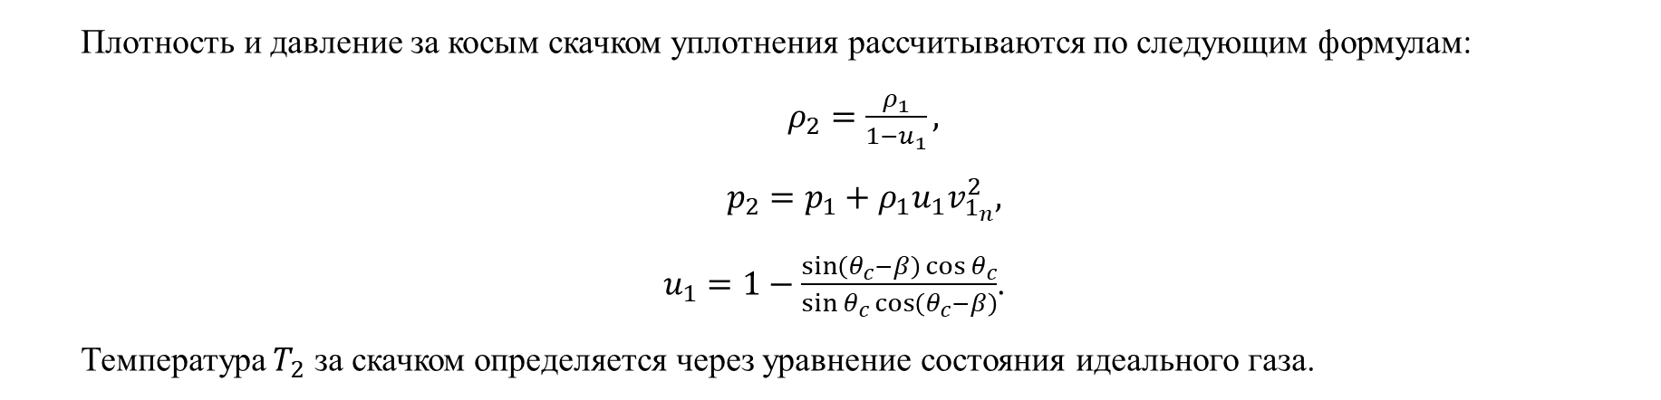
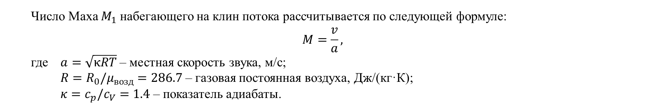
Обтекание тел сверхзвуковым потоком
Скачок уплотнения на клине
Для определения угла наклона скачка воспользуемся следующим уравнением:
$f\left(θ_{c}\right)=\sin^{2}{θ_{c}}−\frac{\frac{κ+1}{2}\sin{θ_{c}\sin{β}}}{\cos\left(θ_{c}−β\right)}−{\left(\frac{1}{M_{1}}\right)}^{2}=0$. (*)
Число Маха $M_{1}$набегающего на клин потока рассчитывается по следующей формуле:
$$M=\frac{v}{a},$$
где $a=\sqrt{κRT}$– местная скорость звука, м/с;
$R=R_{0}/μ_{возд}=286.7$– газовая постоянная воздуха, Дж/(кг·К);
$κ=c_{p}/c_{V}=1.4$– показатель адиабаты.
Плотность и давление за косым скачком уплотнения рассчитываются по следующим формулам:
$ρ_{2}=\frac{ρ_{1}}{1−u_{1}},$
$p_{2}=p_{1}+ρ_{1}u_{1}v_{1_{n}}^{2},$
$u_{1}=1−\frac{\sin\left(θ_{c}−β\right)\cos{θ_{c}}}{\sin{θ_{c}}\cos\left(θ_{c}−β\right)}$.
Температура $T_{2}$ за скачком определяется через уравнение состояния идеального газа.

Slide 14
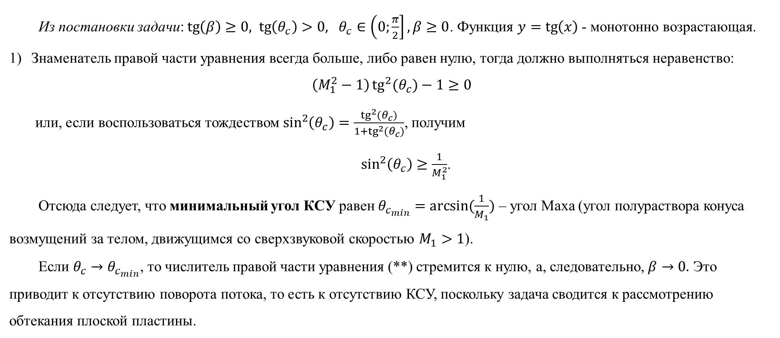
Дополнение к выполнению лабораторной работы
Проанализируем уравнение (*), записав его в другой форме:
$\operatorname{tg}\left(β\right)=\frac{\left(M_{1}^{2}−1\right){tg}^{2}{(θ_{c})}−1}{\operatorname{tg}\left(θ_{c}\right)\left[1+\frac{κ+1}{2}M_{1}^{2}+\left(1+\frac{κ−1}{2}M_{1}^{2}\right){tg}^{2}\left(θ_{c}\right)\right]}$. (**)
Из постановки задачи: $\operatorname{tg}\left(β\right)≥0, \operatorname{tg}\left(θ_{c}\right)>0, θ_{c}∈\left(0;\frac{π}{2}\right],β≥0$. Функция $y=\operatorname{tg}\left(x\right)$ - монотонно возрастающая.
Знаменатель правой части уравнения всегда больше, либо равен нулю, тогда должно выполняться неравенство:
$$\left(M_{1}^{2}−1\right){tg}^{2}{(θ_{c})}−1≥0$$
или, если воспользоваться тождеством $\sin^{2}\left(θ_{c}\right)=\frac{{tg}^{2}{(θ_{c})}}{1+{tg}^{2}{(θ_{c})}}$, получим
$\sin^{2}\left(θ_{c}\right)≥\frac{1}{M_{1}^{2}}$.
Отсюда следует, что минимальный угол КСУ равен $θ_{c_{min}}=arcsin⁡(\frac{1}{M_{1}})$ – угол Маха (угол полураствора конуса возмущений за телом, движущимся со сверхзвуковой скоростью $M_{1}>1$).
Если $θ_{c}→θ_{c_{min}}$, то числитель правой части уравнения (**) стремится к нулю, а, следовательно, $β→0.$ Это приводит к отсутствию поворота потока, то есть к отсутствию КСУ, поскольку задача сводится к рассмотрению обтекания плоской пластины.

Slide 15
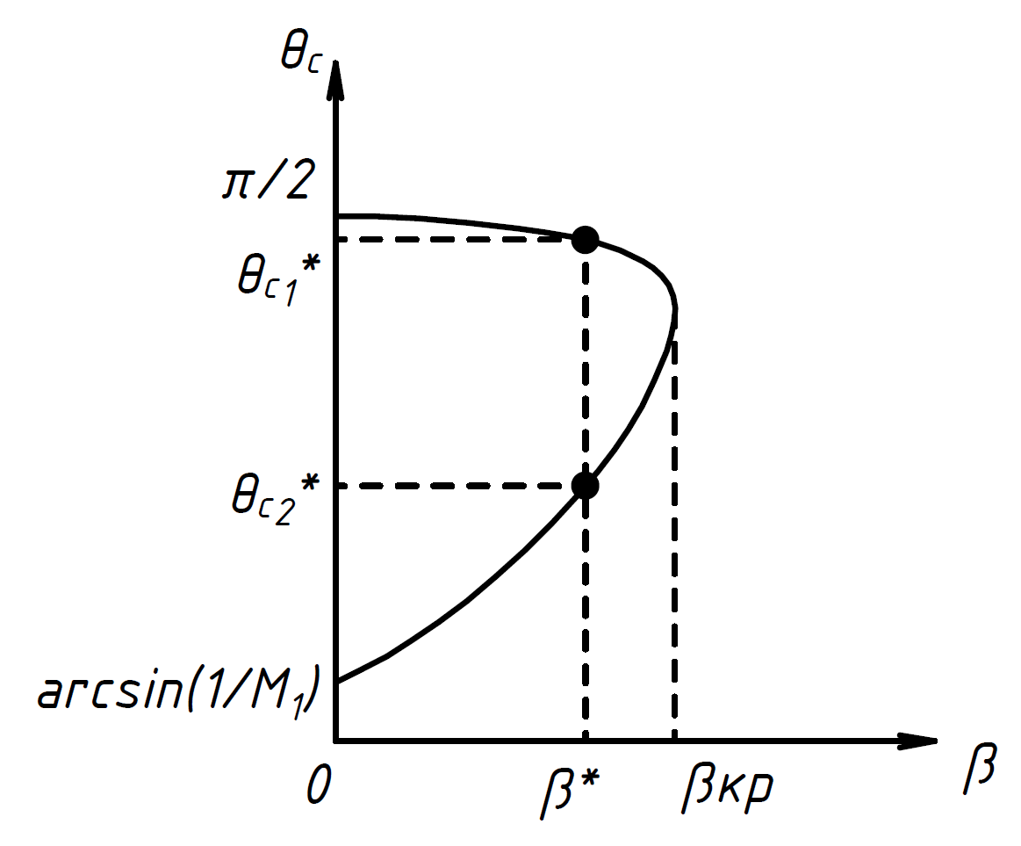


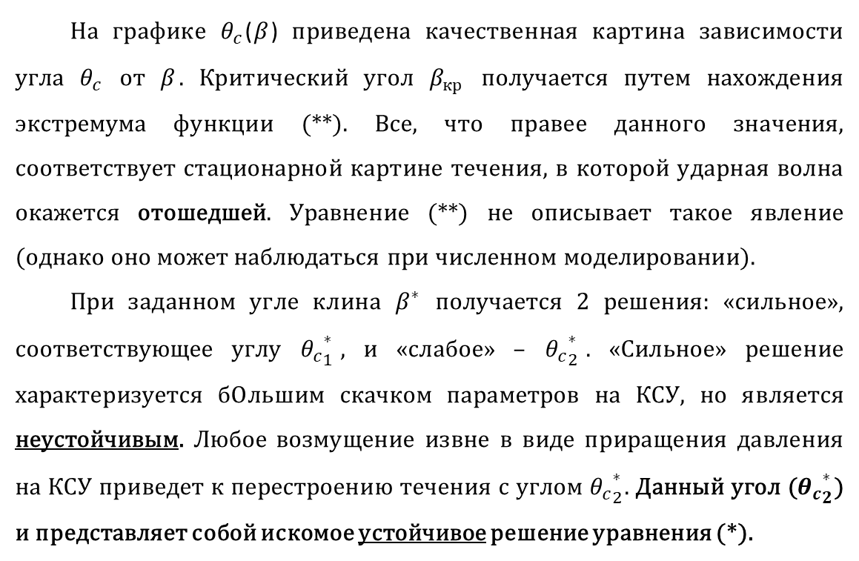
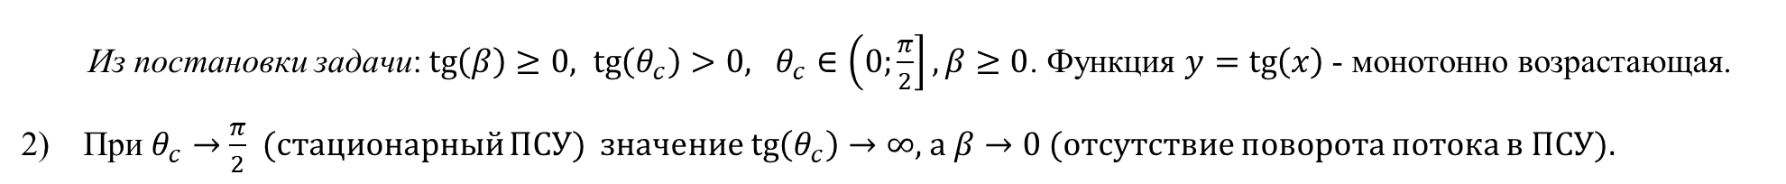
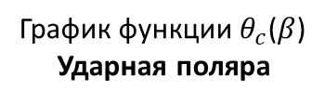
Дополнение к выполнению лабораторной работы
$\operatorname{tg}\left(β\right)=\frac{\left(M_{1}^{2}−1\right){tg}^{2}{(θ_{c})}−1}{\operatorname{tg}\left(θ_{c}\right)\left[1+\frac{κ+1}{2}M_{1}^{2}+\left(1+\frac{κ−1}{2}M_{1}^{2}\right){tg}^{2}\left(θ_{c}\right)\right]}$. (**)
Из постановки задачи: $\operatorname{tg}\left(β\right)≥0, \operatorname{tg}\left(θ_{c}\right)>0, θ_{c}∈\left(0;\frac{π}{2}\right],β≥0$. Функция $y=\operatorname{tg}\left(x\right)$ - монотонно возрастающая.
2) При $θ_{c}→\frac{π}{2}$ (стационарный ПСУ) значение $\operatorname{tg}\left(θ_{c}\right)→∞$, а $β→0$ (отсутствие поворота потока в ПСУ).
На графике $θ_{c}$($β$) приведена качественная картина зависимости угла $θ_{c}$ от $β$. Критический угол $β_{кр}$ получается путем нахождения экстремума функции (**). Все, что правее данного значения, соответствует стационарной картине течения, в которой ударная волна окажется отошедшей. Уравнение (**) не описывает такое явление (однако оно может наблюдаться при численном моделировании).
При заданном угле клина $β^{∗}$ получается 2 решения: «сильное», соответствующее углу ${θ_{c}}_{1}^{∗}$, и «слабое» – ${θ_{c}}_{2}^{∗}$. «Сильное» решение характеризуется бОльшим скачком параметров на КСУ, но является неустойчивым. Любое возмущение извне в виде приращения давления на КСУ приведет к перестроению течения с углом ${θ_{c}}_{2}^{∗}$. Данный угол (${θ_{c}}_{2}^{∗}$) и представляет собой искомое устойчивое решение уравнения (*).
График функции $θ_{c}$($β$)
Ударная поляра
Вид ударной волны при $β$> $β_{кр}$

